Slide 1
Подготовка обучающихся к ГИА
Математика

Slide 2
Структура экзамена
Структура КИМ
Изменение структуры ОГЭ
В КИМ включён новый блок практико-ориентированных заданий 1-5.
ЕГЭ – без изменений
Новые прототипы заданий!!!
Не стоит надеяться на повторение 2019 г.

Slide 3
Соотнесение моделей КИМ ОГЭ
Наименование | № задания в 2019 | № задания в 2020
Практикоориентированные по картинке | - | 1-5
Числа и вычисления | 1 | 6
Числовые неравенства, координатная прямая | 3 | 7
Числа, вычисления и алгебраические выражения | 4 | 8
Уравнения, неравенства и их системы | 6 | 9
Статистика, вероятности | 9 | 10
Графики функций | 10 | 11
Арифметические и геометрические прогрессии | 11 | 12
Алгебраические выражения | 12 | 13

Slide 4
Соотнесение моделей КИМ ОГЭ
Наименование | № задания в 2019 | № задания в 2020
Расчеты по формулам | 13 | 14
Уравнения, не­ра­вен­ства и их системы | 14 | 15
Треугольники, четырёхугольники, многоугольники и их элементы | 16 | 16
Окружность, круг и их элементы | 17 | 17
Площади фигур | 18 | 18
Фигуры на квадратной решётке | 19 | 19
Анализ геометрических высказываний | 20 | 20
Вторая часть | 21-26 | 21-26

Slide 5
Перспективная модель
От математиков не поступало комментариев
От физиков поступали
Переходный период рассчитан на 2 года
Вариант худшего случая – в 2021 году модель будет аналогична перспективной.

Slide 6

Двухуровневый ЕГЭ
Оба экзамена в один день!

Slide 7
Содержательный аспект
Базовые умения, определяющие успешность на ГИА по математике
Вычислительные навыки (1) !
Умение решать уравнения, неравенства и их системы (3) !
Умение строить графики элементарных функций (4) !
Умение производить операции с геометрическими фигурами (5) (+)
Умение эскизировать и схематизировать (5,6,7) (+)
Умение работать с информацией (6,7) (+)
Умение логически рассуждать и делать выводы (+)
Работа с ошибками (-)

Slide 8
Содержательный аспект
Базовые знания, определяющие успешность на ГИА по математике
Свойства геометрических фигур
Дроби
Натуральные, действительные, рациональные, иррациональные числа
Элементарные функции и их графики
Алгебраические преобразования
Базовые теоремы геометрии
Числовые последовательности
Основные понятия теории вероятностей.

Slide 9
Итоги ЕГЭ П и Б
Группы П
Минимум 0-23 (Б)
База 27-50 (Б-П)
База+ 55-68 (Б-П)
Повышенный 70-86 (П)
Высокий 88-100 (П)
Группы
Минимум 0-6
База 7-11
База+ 12-16
Повышенный 17-20

Slide 10
Качественные отличия уровней
Минимум – Знания (>5)
База – Навыки (min 5)
Повышенный - Мышление (6-7)
Высокий – Способности (8)

Slide 11
Подготовка учащихся к ГИА
Организационный аспект

Slide 12
Работа с учащимися
Дифференциация
Индивидуализация
Однородная группа
Можно рассчитывать на дополнительный временной ресурс (учебный курс, курс внеурочной деятельности)
В рамках курса обязательно (педагогическая технология)
Отдельные случаи
Дополнительный временной ресурс маловероятен (сопровождение самостоятельной деятельности, привлечение дополнительных ресурсов)
В рамках курса в отдельных случаях (средства)
Организация и сопровождение самостоятельной деятельности

Slide 13
Работа по подготовке к ГИА
Объект | Средство | Время и сроки | Ресурсы
Знание | Источник информации (качество информации) | Наиболее быстро (в течение всего периода + повторение) | Учебник, справочные материалы, дидактические материалы
Навык | Типовые упражнения (на понимание и на отработку) | По мере использования (в течение всего периода + повторение) | Сборник задач, учебник, тренажер, дидактические материалы

Slide 14
Работа по подготовке к ГИА
Объект | Средство | Время и сроки | Ресурсы
Мышление | Нетипичные задания, задания повышенной сложности Проектная и учебно-исследовательская деятельность | Длительно (с 5 класса) | Дополнительная литература (сборники заданий, описание опыта, примерные программы), Конкурсы, олимпиады игры, конференции, летние школы
Способности | Задачи (нетипичные, неожиданные), игры, конструкторы, проектная и учебно-исследовательская деятельность | Очень длительно (с дошкольного возраста) | Дополнительная литература, интернет, конкурсы, олимпиады, дополнительное образование…

Slide 15
Организация подготовки
Первые 5 заданий ОГЭ
https://neznaika.info/oge/math_oge/
https://math-oge.sdamgia.ru/test_editor
http://alexlarin.net/ege20.html

Slide 16
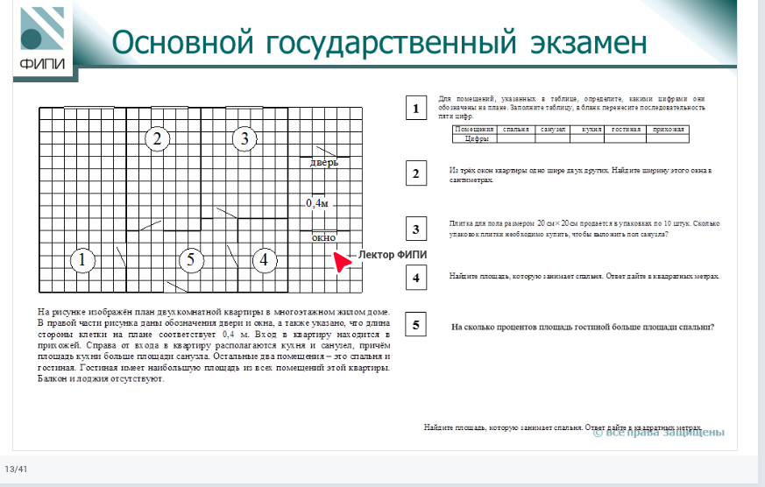
Варианты заданий

Slide 17
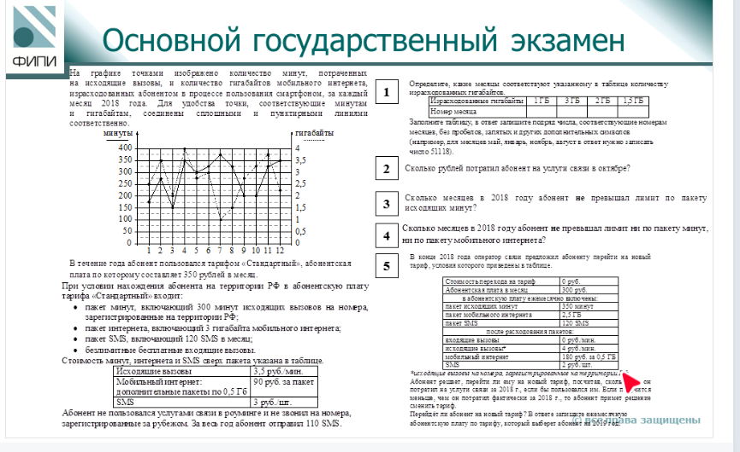
Варианты заданий

Slide 18
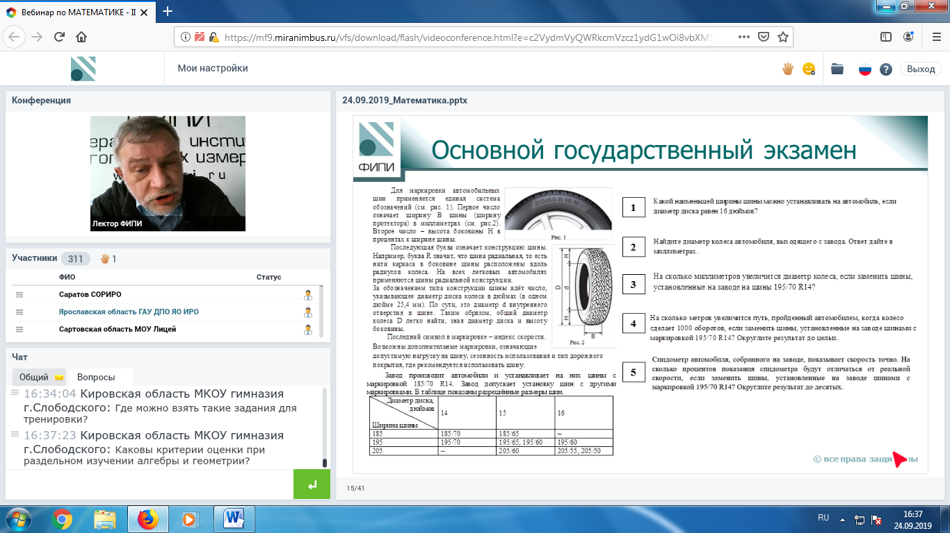
Варианты заданий

Slide 19
Ресурсы
http://www.ege.edu.ru/ru/
https://ege.sdamgia.ru/
http://fipi.ru/
https://neznaika.pro/
https://interneturok.ru/
https://youclever.org/
https://www.ctege.info/
http://alexlarin.net/
https://ege.yandex.ru/ege
https://ege.yandex.ru/ege/mathematics

Slide 20
Пособия для подготовки
Просвещение
https://www.labirint.ru/books/657960/ Я сдам ЕГЭ (ОГЭ)
https://www.labirint.ru/series/36617/
https://www.labirint.ru/series/42667/
https://www.labirint.ru/series/42666/
Эксмо
https://book24.ru/catalog/ege-matematika-1925/
https://book24.ru/catalog/oge-gia-matematika-1570/

Slide 21
Пособия для подготовки
Экзамен
https://www.labirint.ru/pubhouse/series/151/
Легион
https://www.labirint.ru/pubhouse/series/1895/
МЦНМО
https://www.labirint.ru/pubhouse/series/1457/
ИЛЕКСА
https://www.labirint.ru/series/20727/

Slide 22
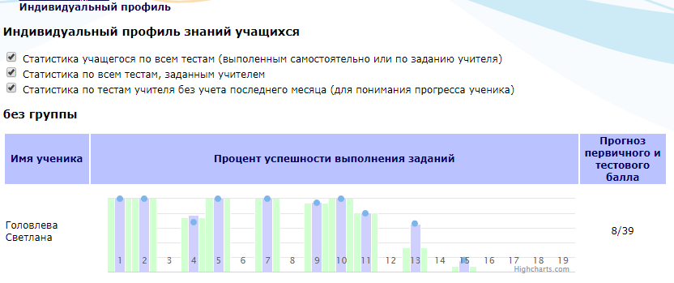

Slide 23
Справочники
Мобильное приложение Фоксфорд учебник

Slide 24
Типичные ошибки
Невнимательное прочтение условия задачи (приводит к дополнительным действиям, которые в задаче не требовались)
Неверное прочтение условия задачи (решена не та задача, которая дана в варианте) часто бывает в геометрических задачах, когда неверно трактуются свойства фигур (треугольники, параллелограммы…)
Неверная запись ответа (ОДЗ функции, график функции…)
Вычислительные ошибки
Ошибки в логике решения
Ошибки в чертежах (только если в задании указано, что необходимо сделать чертеж)

Slide 25
Типичные ошибки
Невнимательное прочтение условия задачи (приводит к дополнительным действиям, которые в задаче не требовались)
Неверное прочтение условия задачи (решена не та задача, которая дана в варианте) часто бывает в геометрических задачах, когда неверно трактуются свойства фигур (треугольники, параллелограммы…)
Неверная запись ответа (ОДЗ функции, график функции…)
Вычислительные ошибки
Зависимость от прототипа!!!

Slide 26
Устранение ошибок
Большинство ошибок в процессе экзамена устраняются при ПРОВЕРКЕ.
Культура самопроверки заданий должна быть сформирована у обучающихся
Стратегия поведения на экзамене!!!
Методика обучения математике должна соблюдаться и не содержать приемов, нарушающих логику математического содержания
Уделять внимание оформлению задач!!!

Slide 27
Предстоящие мероприятия
«Повышение результативности школ на основе результатов ГИА»
«ОГЭ и ЕГЭ: методы решения заданий повышенного и высокого уровня сложности по математике»
«Подготовка обучающихся к государственной итоговой аттестации (математика)»
«Решение задач с параметром»
«ФГОС ООО: проектирование разноуровневой системы задач по математике в соответствии с планируемыми результатами»
«ФГОС ООО: система оценивания планируемых результатов обучения (математика)»
«ФГОС: содержание и методика преподавания отдельных разделов школьной математики»
Справки: Морданова Татьяна Леонидовна 8(4852)23-05-97

Slide 28
Работа методических объединений
«Технология подготовки к успешной сдачи ОГЭ по математике обучающихся с низким образовательным потенциалом»
«Использование проектной деятельности обучающихся для подготовки к успешной сдачи ОГЭ по математике»
«Основные типы заданий Части 1 ОГЭ по математике: способы решения, типовые ошибки»
«Основные типы заданий Части 2 ОГЭ по математике: способы решения, типовые ошибки»
«Система работы учителя по подготовке обучающихся к успешной сдаче ОГЭ по математике: из опыта работы»
«Методическое сопровождение процесса подготовки обучающихся к итоговой аттестации по математике»

Slide 29
Работа методических объединений
Результаты ГИА прошедшего периода, причины неудач, планирование подготовки на будущее;
Изменения в КИМ и экзаменационных моделях;
Обзор пособий для подготовки к ГИА;
Обзор Интернет-ресурсов для подготовки к ГИА;
Решение отдельных заданий ЕГЭ, вызывающих наибольшие трудности у педагогов и учащихся (комбинированные уравнения, тригонометрические и показательные уравнения и неравенства, задачи с параметром, задачи на доказательство, планиметрия, стереометрия, теория вероятностей);
Отдельные вопросы методики преподавания предмета (общие умения решения задач, приемы доказательства и пр.)

Slide 30
Контакты
Кафедра естественно-математических дисциплин ГОАУ ЯО ИРО
Адрес г. Ярославль ул. Богдановича 16 оф. 314
Тел. 8(4852)23-05-97
Зав. Кафедрой Головлева Светлана Михайловна
e-mail: golovleva@iro.yar.ru

